Slide 1
111 學年度第一學期系上專題報告
題目:仿生視覺
指導老師:簡銘伸老師
組員:黃奕捷 40843245

Slide 2
目錄
組員工作分配
系統特色
系統使用對象
系統環境(使用到的東西)
應用情境
雙眼視覺原理(額外)
結語
Q and A
摘要
研究動機與目的
研究方法與進行步驟
需求分析
1.功能性需求
(1)注意事項
(2)例子
2.非功能性需求

Slide 3
摘要
模仿貓頭鷹或變色龍等看東西的場景。

Slide 4
研究動機與目的
動機:
(1)希望大家能透過這次專題了解動物雙眼視覺原理
(2)希望能透過仿生視覺以在VR上獲得更加場景並在生物學等領域可以有貢獻。
(3)也希望我的Asset能被使用。讓大家不用重新設計。(OOP概念之一)
目的:
模仿貓頭鷹或變色龍等看東西的場景

Slide 5
研究方法與進行步驟
研究方法:
自己完成
+上網找資料
(資料來源包括
Unity Answer、Unity Forum、Unity Manual、 Unity Script、 Unity教學影片、 StackOverflow等)
+找老師和實驗室同儕討論

Slide 6
研究方法與進行步驟(cont.)
步驟:
大致流程:
1.拉物件。
2. 寫腳本。
3.在Play mode上執行並測試。
4.打包專案。
5.打開專案並執行和測試。

Slide 7
研究方法與進行步驟(cont.)
步驟:
前置作業:
1.安裝Unity和Unity hub。
2.確認license是否有效。
預備步驟:
1.打開Unity Hub並新增空專案。
Unity設計主要步驟:
1.用GUI方式設計UI介面。
2.新增腳本並附加到物件上面。

Slide 8
研究方法與進行步驟(cont.)
撰寫或新增功能
測試
修改
腳本和物件UI部分:
1.撰寫腳本內容。
2.設定腳本內的參數(在inspector上)。
3.設定物件相關資訊。
4.儲存。
5.測試(若無compiler error)。
6.若有錯誤或瑕疵(bug)，則跳至步驟7。若有要新增功能或優化程式碼，也跳至步驟7。
7.思考。
8.試著找出錯誤。
9.修改腳本內容或物件設定(回到步驟1)。

Slide 9
研究方法與進行步驟(cont.)
打包package部分:
1.確認設定(包括建置設定及Unity專案內部設定等)。
2.按build鍵來建置package 。
3.若無build error，則跳至步驟16。
4.打開package來執行它。(package 為.exe檔)
5.若有錯誤或瑕疵(bug)，則跳至前一頁步驟。若有要新增功等，也是。

Slide 10
需求分析
主要實現的東西:
模擬動物看東西樣子。
實現仿生視覺技術。

Slide 11
功能性需求
(1)模仿多眼視角:
假設給定n組XYZ座標和一個或多個物件，模仿動物中n個眼睛看那些物件的視角。
(2)讀檔和(3)開檔:
開啟視窗。
選擇文字檔。
將文字檔讀到這些XYZ座標。可以透過輸入絕對路徑。
(僅限Unity 專案和Universal 類型的package執行檔)

Slide 12
功能性需求(cont.)
開啟視窗
選擇文字檔
讀取文字檔

Slide 13
注意事項
(註:請注意，n為Camera數量。
每行代表一筆資料。每筆資料包含了n組XYZ座標，數值間以空白分隔。若資料含有少於(3*n)個數字，則後面不足資料會被視為0。若資料含有多於(3*n)個數字，則多於的資料會被捨棄。
在此腳本中，若提供無效字元，則Unity會丟出例外並結束執行。
例子見下一頁。)

Slide 14
注意事項(cont.)
資料
無效=>例外
少於=>補0
多餘=>捨棄
恰恰好=>
great

Slide 15
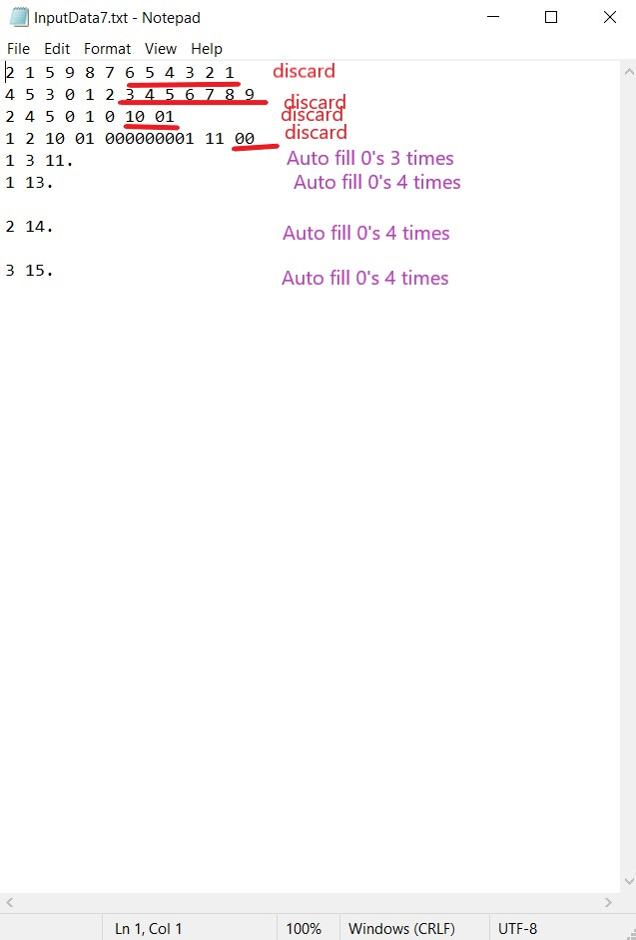
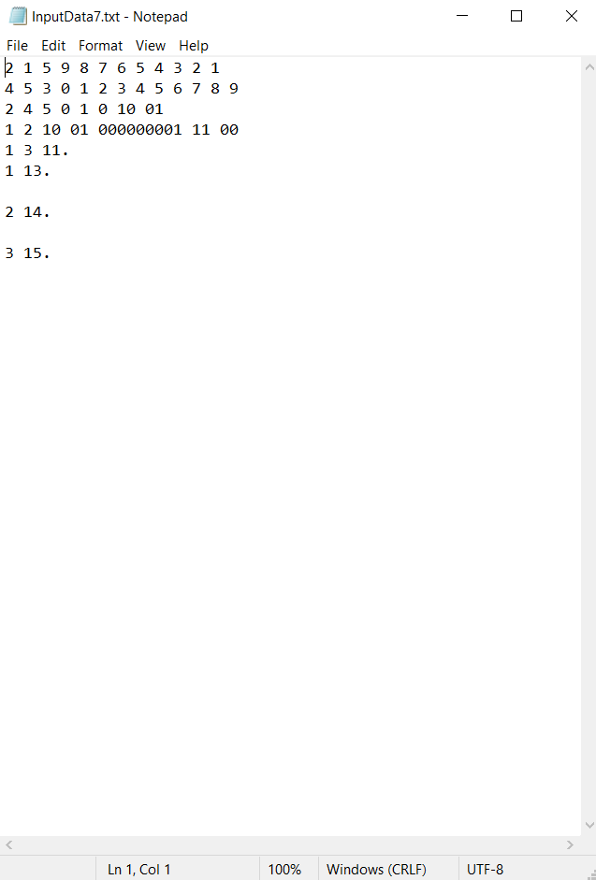
例子
假設有2個Camera正在照射物件。

Slide 16
非功能性需求
(1)照相機多寡:
在執行Unity 專案及package前
可以透過參數來設定照相機多寡。
(2)照相機位置:
也可以透過參數來設定各個照相機位置。
(3)寫檔:(額外)
將那些XYZ資料寫到特定的檔案名稱和路徑。
(目前在input field 上輸入檔案名稱和路徑)
(4)結束鈕:(額外)
按結束鈕結束執行。

Slide 17
非功能性需求(cont.)
(5)虛擬鍵盤(額外):
可以用虛擬鍵盤輸入數字等，而且還可以透過設定參數來決定要用哪種虛擬鍵盤。
(至少在Unity 專案中可以，其他如:package 執行檔也許不行。)
(6)更換目標物件:
不只可以透過輸入絕對路徑，也可以透過按鈕呼叫視窗選取檔案。(一樣僅限Unity 專案和Universal 類型的package執行檔)
(7)背景音樂(可能會增加):
不只可以透過輸入絕對路徑，也可以透過按鈕呼叫視窗選取檔案。(一樣僅限Unity 專案和Universal 類型的package執行檔)

Slide 18
組員工作分配
組員:
40843245 黃奕捷

Slide 19
系統特色
主要功能:
1.更改照相機位置並轉向目標物件的功能。(模擬仿生視覺中的雙眼。)
2.讀取文字檔

Slide 20
可解決哪些問題
視覺模擬問題。
=>不用人親自到現場才能看到。
只要當專案執行加良好的設備(如:空拍機等)，即可模擬視覺效果。

Slide 21
系統使用對象
軟體(App)部分:
若只要執行Unity package 執行檔其實不需要甚麼東西。
硬體部分:
若只要執行Package，只要用一般裝置即可。
相當方便
但若要在Play mode 下執行專案，則需要Unity 和Unity Hub。

Slide 22
系統環境(使用到的東西)
使用到的環境:
主要:Unity 和Unity Hub
次要:Visual studio code + C# compiler(寫C#腳本)
使用到的程式語言:
C# (Unity支援C#)

Slide 23
應用情境
雙眼視覺能做的事。許多領域都會用到。
(1)生物領域。
(2)醫療領域。
(3)安全領域。
(4)軍事領域。
網址:
清大團隊研發「仿生物視覺技術」 造福搜救勘災、智慧醫療領域 (yahoo.com)

Slide 24
結語
這個package執行檔是仿生視覺的一部份，要是沒有它我們無法模擬仿生視覺。希望這個執行檔能造福其他人。
我也從中學到知識和無形能力。
(雖比人家慢很多…)

Slide 25
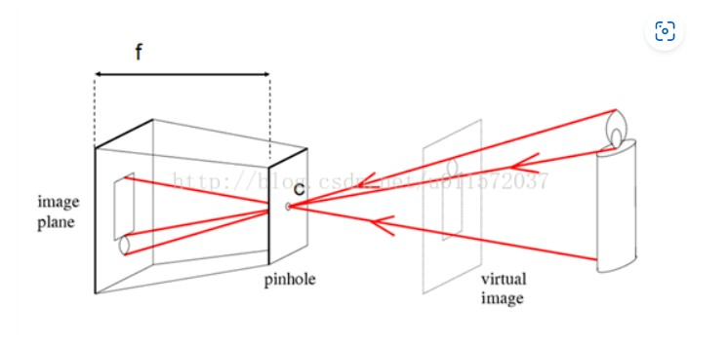
雙眼視覺原理(額外)
實驗:
現場demo。

Slide 26
雙眼視覺原理(額外)
網址:
雙眼視覺 - 維基百科，自由的百科全書 (wikipedia.org)
鳥的眼睛有多敏銳？－《鳥的感官》 - PanSci 泛科學

Slide 27
Q and A
Thanks for listening.
Have ideas, recommends , comments, questions?

